Slide 1


第六章 多目标规划
谢秉磊

Slide 2
第六章 多目标规划
第四节 目标规划
目标规划方法是目前解决多目标规划问题的成功的方法之一，它是在(LP)基础上发展起来的。
这种方法的基本思想是：对每一个目标函数，预先给定一个期望值(目标值)，在现有的约束条件下，这组期望值也许能够达到，也许达不到。我们的任务是求出尽可能接近这组预定期望值的解。
多目标规划6-4

Slide 3
第六章 多目标规划
第四节 目标规划
线性目标规划的数学模型
线性目标规划的求解方法
单目标目标规划数学模型
多目标目标规划数学模型
序列法
多阶段法
单纯形法
多目标规划6-4

Slide 4
一.线性目标规划的数学模型：
例1
某家俱厂生产两种产品：桌子和椅子。售出一张桌子的利润为8百元，售出一把椅子的利润为4百元。又知桌子和椅子需经过两个加工工段：装配工段和精整工段。其中每张桌子和每把椅子所需工时，以及各工段的生产能力由下表给出：
问题：
制定最优的生产计划使一天的利润最大。
 | 桌子 | 椅子 | 总工时/天
装配工段 | 4 | 3 | 30
精整工段 | 1 | 3 | 12
利润(百元) | 8 | 4
多目标规划6-4

Slide 5

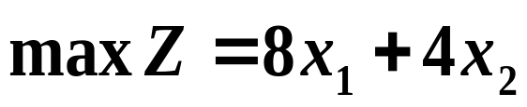
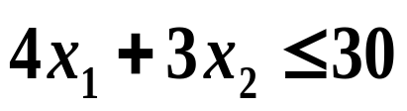
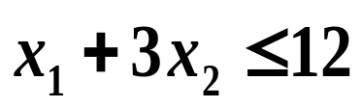

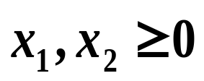
例1
 | 桌子 | 椅子 | 总工时/天
装配工段 | 4 | 3 | 30
精整工段 | 1 | 3 | 12
利润(百元) | 8 | 4
建立数学模型：
设桌子和椅子一天的产量分别为
目标：一天的利润最大
多目标规划6-4

Slide 6
第六章 多目标规划
第四节 目标规划
线性目标规划的数学模型
线性目标规划的求解方法
单目标目标规划数学模型
多目标目标规划数学模型
序列法
多阶段法
单纯形法
多目标规划6-4

Slide 7
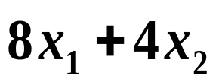



1.单目标目标规划数学模型：
(1)要求一天的利润达到200(百元),问应如何安排生产计划？
性能指标
目标值(期望值)
例1
 | 桌子 | 椅子 | 工时
装配 | 4 | 3 | 30
精整 | 1 | 3 | 12
利润 | 8 | 4
多目标规划6-4

Slide 8

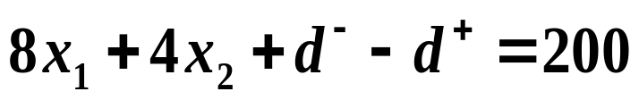

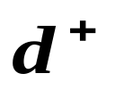
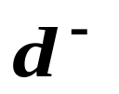

1.单目标目标规划数学模型：
(1)要求一天的利润达到200(百元),问应如何安排生产计划？
性能指标
目标值(期望值)
建立单目标目标规划数学模型的方法：
1.引入偏差变量将目标转化为目标约束；
2.极小化偏差变量实现目标。
引入一对偏差变量：
负偏差变量d ⁻ = 利润不足200百元的差额值
正偏差变量d ⁺ = 利润超过200百元的超出值
目标值
利润
利润
目标值
200
200

Slide 9

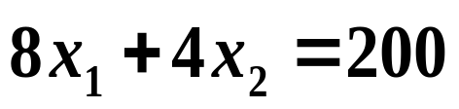


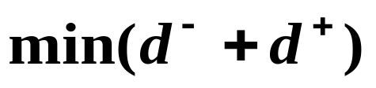





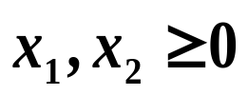

1.单目标目标规划数学模型：
(1)要求一天的利润达到200(百元),问应如何安排生产计划？
性能指标
目标值(期望值)
建立单目标目标规划数学模型的方法：
1.引入偏差变量将目标转化为目标约束
2.极小化偏差变量实现目标。
分析：
目标约束
线性规划4-4

Slide 10



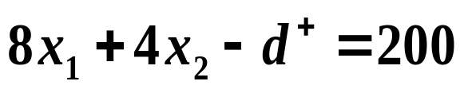
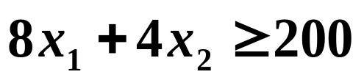
1.单目标目标规划数学模型：
(2)要求一天的利润不少于200(百元),问应如何安排生产计划？
性能指标
目标值(期望值)
分析：
引入一对偏差变量：
d ⁻ = 利润不足200百元的差额值
d ⁺ = 利润超过200百元的超出值
1.引入偏差变量将目标转化为目标约束；
2.极小化偏差变量实现目标。

Slide 11
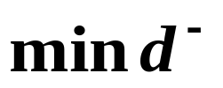


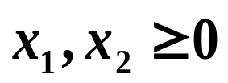
1.单目标目标规划数学模型：
(2)要求一天的利润不少于200(百元),问应如何安排生产计划？
性能指标
目标值(期望值)
分析：
1.引入偏差变量将目标转化为目标约束；
2.极小化偏差变量实现目标。

Slide 12
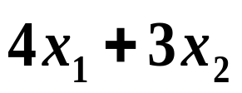


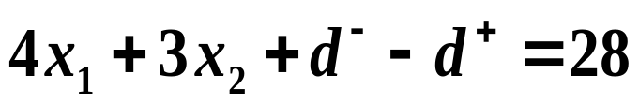
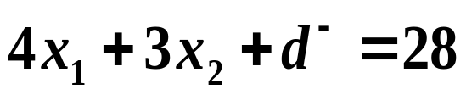


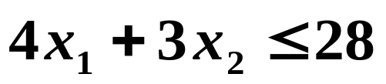
1.单目标目标规划数学模型：
(3)装配车间的总工时不超过28工时,问应如何安排生产计划？
性能指标
目标值(期望值)
分析：
引入一对偏差变量：
d ⁻ = 装配车间总工时不足28工时的差额值
d ⁺ = 装配车间总工时超过28工时的超出值
1.引入偏差变量将目标转化为目标约束；
2.极小化偏差变量实现目标。

Slide 13
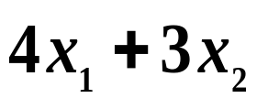
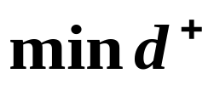
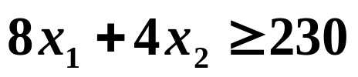

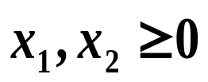
1.单目标目标规划数学模型：
(3)装配车间的总工时不超过28工时,问应如何安排生产计划？
性能指标
目标值(期望值)
分析：
多目标规划6-4

Slide 14


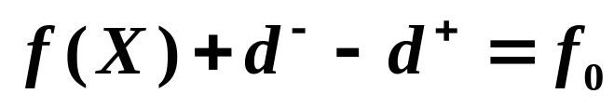
1.单目标目标规划数学模型：
将上述三种情况推广到一般：
假设性能指标 的目标值为
引入一对偏差变量：
d ⁻ = 性能指标 f (X) 不足 f₀ 的差额值
d ⁺ = 性能指标 f (X) 超过 f₀ 的超出值
将该目标转化成目标约束：
1.引入偏差变量将目标转化为目标约束；
2.极小化偏差变量实现目标。

Slide 15
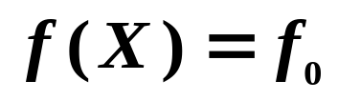
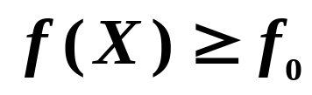
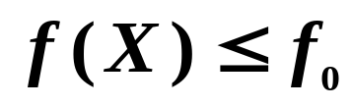


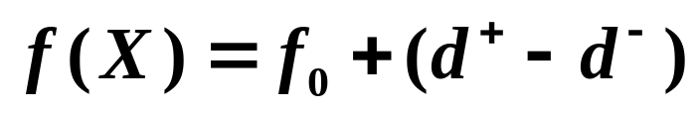
1.单目标目标规划数学模型：
目标规划有以下五种形式的目标函数：
1. 若要求 ，则目标函数为 min (d ⁻ + d ⁺ )
2. 若要求 ，则目标函数为 min d ⁻
3. 若要求 ，则目标函数为 min d ⁺
4. 若要求 ，则目标函数为 min (d ⁺ - d ⁻ )
1.引入偏差变量将目标转化为目标约束；
2.极小化偏差变量实现目标。

Slide 16

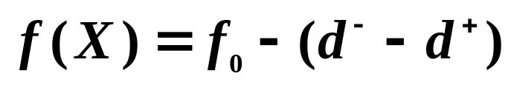
1.单目标目标规划数学模型：
目标规划有以下五种形式的目标函数：
1. 若要求 ，则目标函数为 min (d ⁻ + d ⁺ )
2. 若要求 ，则目标函数为 min d ⁻
3. 若要求 ，则目标函数为 min d ⁺
4. 若要求 ，则目标函数为 min (d ⁺ - d ⁻ )
5. 若要求 ，则目标函数为 min (d ⁻ - d ⁺ )
多目标规划6-4

Slide 17
第四章 多目标规划
第四节 目标规划
线性目标规划的数学模型
线性目标规划的求解方法
单目标目标规划数学模型
多目标目标规划数学模型
序列法
多阶段法
单纯形法

Slide 18




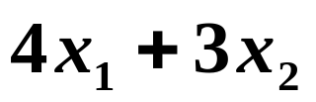

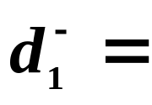
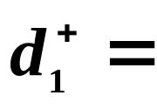
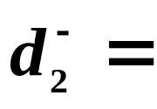
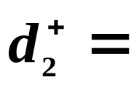
2.多目标目标规划数学模型：
例1
在制定最优生产计划时考虑以下两级目标：
第一级目标：
性能指标
目标值
要求一天的利润达到200百元
第二级目标：
装配车间工时剩余的越多越好
引入两对偏差变量：
利润不足200百元的差额值
利润超过200百元的超出值
装配车间工时不足30工时的差额值
装配车间工时超过30工时的超出值
多目标规划6-4

Slide 19
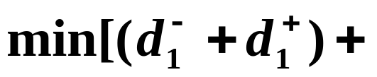
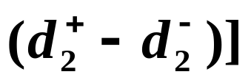
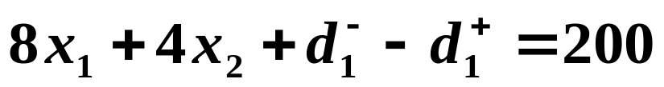
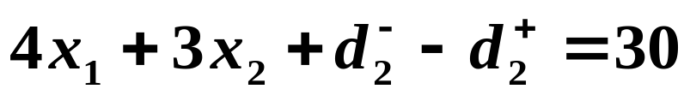
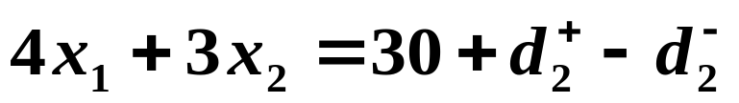
2.多目标目标规划数学模型：
例1
第一级目标：
性能指标
目标值
要求一天的利润达到200百元
第二级目标：
装配车间工时剩余的越多越好
引入两对偏差变量：
利润不足200百元的差额值
利润超过200百元的超出值
装配车间工时不足30工时的差额值
装配车间工时超过30工时的超出值
多目标规划6-4

Slide 20
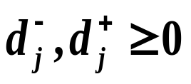
2.多目标目标规划数学模型：
例1
第一级目标：
性能指标
目标值
要求一天的利润达到200百元
第二级目标：
装配车间工时剩余的越多越好
多目标规划6-4

Slide 21
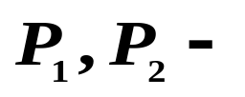
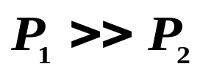
2.多目标目标规划数学模型：
例1
第一级目标：
性能指标
目标值
要求一天的利润达到200百元
第二级目标：
装配车间工时剩余的越多越好
优先因子
用于区别两级目标的重要程度
要求：
多目标规划6-4

Slide 22
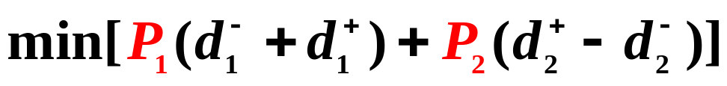
2.多目标目标规划数学模型：
例1
第一级目标：
性能指标
目标值
要求一天的利润达到200百元
第二级目标：
装配车间工时剩余的越多越好
优先因子
用于区别两级目标的重要程度
要求：
多目标规划6-4

Slide 23
例2
某厂生产两种型号的产品：产品甲和乙,产品信息如下表：
产品 | 工时 (小时/件) | 产值 (元/件) | 计划产量 (件/周)
甲 | 0.1 | 80 | 30
乙 | 0.2 | 120 | 15
又知该厂的
工作时间为
40小时/周
在制定最优生产计划时有以下 4 级目标：
第一级目标
尽量达到计划产值4000元/周；
第二级目标
避免加班；
第三级目标
产量不要低于计划值(产品乙为新型号,更具有竞争力,故重要程度比为甲:乙=1:2)；
第四级目标
如果提前完成任务,早下班的时间也不要多于
5小时/周。
多目标规划6-4

Slide 24










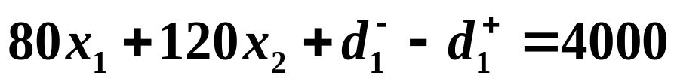




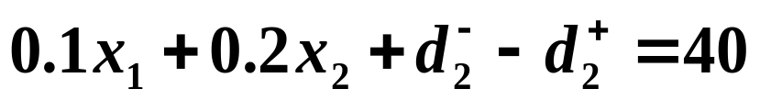



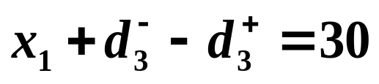


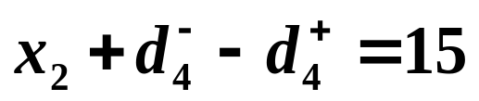


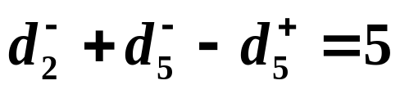
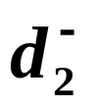
例2
产值不足4000的差额值
产品 | 工时 | 产值 | 计划值
甲 | 0.1 | 80 | 30
乙 | 0.2 | 120 | 15
产值超过4000的超出值
工作时间不足40的差额值
设甲乙一周的产量为
工作时间超过40的超出值
性能指标
目标值
第一级目标
甲产量不足30的差额值
产值
尽量达到计划产值4000元/周
甲产量超过30的超出值
第二级目标
乙产量不足15的差额值
工作时间
避免加班
乙产量超过15的超出值
第三级目标
甲产量 x₁
早下班时间不足5的差额值
产品数量不要低于计划值
甲:乙=1:2
早下班时间超过5的超出值
乙产量 x₂
第四级目标
早下班的时间不要多于
早下班时间
5小时/周
40
多目标规划6-4

Slide 25
例2
产品 | 工时 | 产值 | 计划值
甲 | 0.1 | 80 | 30
乙 | 0.2 | 120 | 15
设甲乙一周的产量为
第一级目标
尽量达到计划产值4000元/周
第二级目标
避免加班
第三级目标
产品数量不要低于计划值
甲:乙=1:2
第四级目标
早下班的时间不要多于
5小时/周
多目标规划6-4

Slide 26



例2
产品 | 工时 | 产值 | 计划值
甲 | 0.1 | 80 | 30
乙 | 0.2 | 120 | 15
设甲乙一周的产量为
第一级目标
尽量达到计划产值4000元/周
第二级目标
避免加班
第三级目标
产品数量不要低于计划值
甲:乙=1:2
第四级目标
早下班的时间不要多于
5小时/周
多目标规划6-4

Slide 27
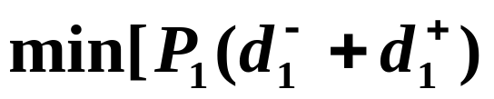






例2
产品 | 工时 | 产值 | 计划值
甲 | 0.1 | 80 | 30
乙 | 0.2 | 120 | 15
四级目标的目标规划数学模型
设甲乙一周的产量为
第一级目标
性能指标
目标值
产值
尽量达到计划产值4000元/周
第二级目标
工作时间
避免加班
第三级目标
甲产量 x₁
产品数量不要低于计划值
甲:乙=1:2
乙产量 x₂
第四级目标
早下班的时间不要多于
早下班时间
5小时/周
多目标规划6-4

Slide 28
例2
注释:
四级目标的目标规划数学模型
设甲乙一周的产量为
若各级目标的偏差变量能达到极小值0,则各级目标被完全实现.但多目标规划中,由于各级目标之间可能是互补的,也可能是矛盾的.所以在现有的约束条件下各级目标也许能达到,也许不能达到.我们的任务是使各级目标的偏差变量达到最小.各级目标偏差变量的极小化程度反映了各级目标被实现的程度.
第一级目标
尽量达到计划产值4000元/周
第二级目标
避免加班
第三级目标
产品数量不要低于计划值
甲:乙=1:2
第四级目标
早下班的时间不要多于
5小时/周
多目标规划6-4

Slide 29






















例6-11
已知三个工厂生产的产品供应四个用户的需要, 各工厂的产量, 用户的需求量及从各工厂到各用户单位产品的运价如下表:
最优调运方案
 | 1 | 2 | 3 | 4 | 产量
1 |  |  |  |  | 300
2 |  |  |  |  | 200
3 |  |  |  |  | 400
销量 | 200 | 100 | 450 | 250
 | 1 | 2 | 3 | 4
1 |  |  |  |  | 300
2 |  |  |  |  | 200
3 |  |  |  |  | 400
4 |  |  |  |  | 100
 | 200 | 100 | 450 | 250
总产量=900
总需求量=1000
上述方案只考虑了总运费最小.但在实际问题中,在制定最优调运方案时,所追求的目标及受到的客观限制往往是多方面的。例如考虑以下7个目标：
多目标规划6-4

Slide 30










 | 1 | 2 | 3 | 4 | 产量
1 |  |  |  |  | 300
2 |  |  |  |  | 200
3 |  |  |  |  | 400
销量 | 200 | 100 | 450 | 250
80%
160
80
360
200
性能指标
目标值
目标1
用户4是重要部门,需求量必须满足
目标2
供应用户1的产量中,工厂3的产量不少于100
目标3
为兼顾一般,每个用户需求量的满足率不低于80%
多目标规划6-4

Slide 31












 | 1 | 2 | 3 | 4 | 产量
1 |  |  |  |  | 300
2 |  |  |  |  | 200
3 |  |  |  |  | 400
销量 | 200 | 100 | 450 | 250
目标4
性能指标
目标值
新方案总运费不超过原方案的10%
目标5
因道路限制,从工厂2到用户4的路线应尽量避免运输任务
目标6
用户1和用户3的需求量满足率尽量保持平衡
多目标规划6-4

Slide 32


 | 1 | 2 | 3 | 4 | 产量
1 |  |  |  |  | 300
2 |  |  |  |  | 200
3 |  |  |  |  | 400
销量 | 200 | 100 | 450 | 250
目标7
性能指标
目标值
力求减少新方案的总费用
多目标规划6-4

Slide 33







性能指标
目标值
目标1
目标2
目标3
目标4
目标5
目标6
目标7
多目标规划6-4

Slide 34









性能指标
目标值
0
目标1
目标2
目标3
目标4
0
目标5
目标6
0
目标7
多目标规划6-4

Slide 35




性能指标
目标值
0
目标1
目标2
目标3
目标4
0
目标5
目标6
0
目标7
多目标规划6-4

Slide 36




性能指标
目标值
0
目标1
目标2
目标3
目标4
0
目标5
目标6
0
目标7
多目标规划6-4

Slide 37












0
 | 1 | 2 | 3 | 4 | 产量
1 |  |  |  |  | 300
2 |  |  |  |  | 200
3 |  |  |  |  | 400
销量 | 200 | 100 | 450 | 250
0
0
多目标规划6-4

Slide 38
第六章 多目标规划
第四节 目标规划
线性目标规划的数学模型
线性目标规划的求解方法
单目标目标规划数学模型
多目标目标规划数学模型
序列法
多阶段法
单纯形法
作业：第6章课后习题 7 8

Slide 39
练习：
产品 | Ⅰ | Ⅱ | 拥有量
原材料 | 2 | 1 | 11
设备工时 | 1 | 2 | 10
利润 | 8 | 10
（1）超过计划供应原材料时，需要高价采购，因此，原材料使用限额不得突破。
（2）根据市场信息，产品Ⅰ有下降的趋势，因此，产品Ⅰ 产量不应大于产品Ⅱ 。 （优先考虑）
（3）应尽量充分利用设备工时，但不希望加班。（其次考虑）
（4）应尽可能达到或超过计划利润指标56元。（最后考虑）

